Slide 1

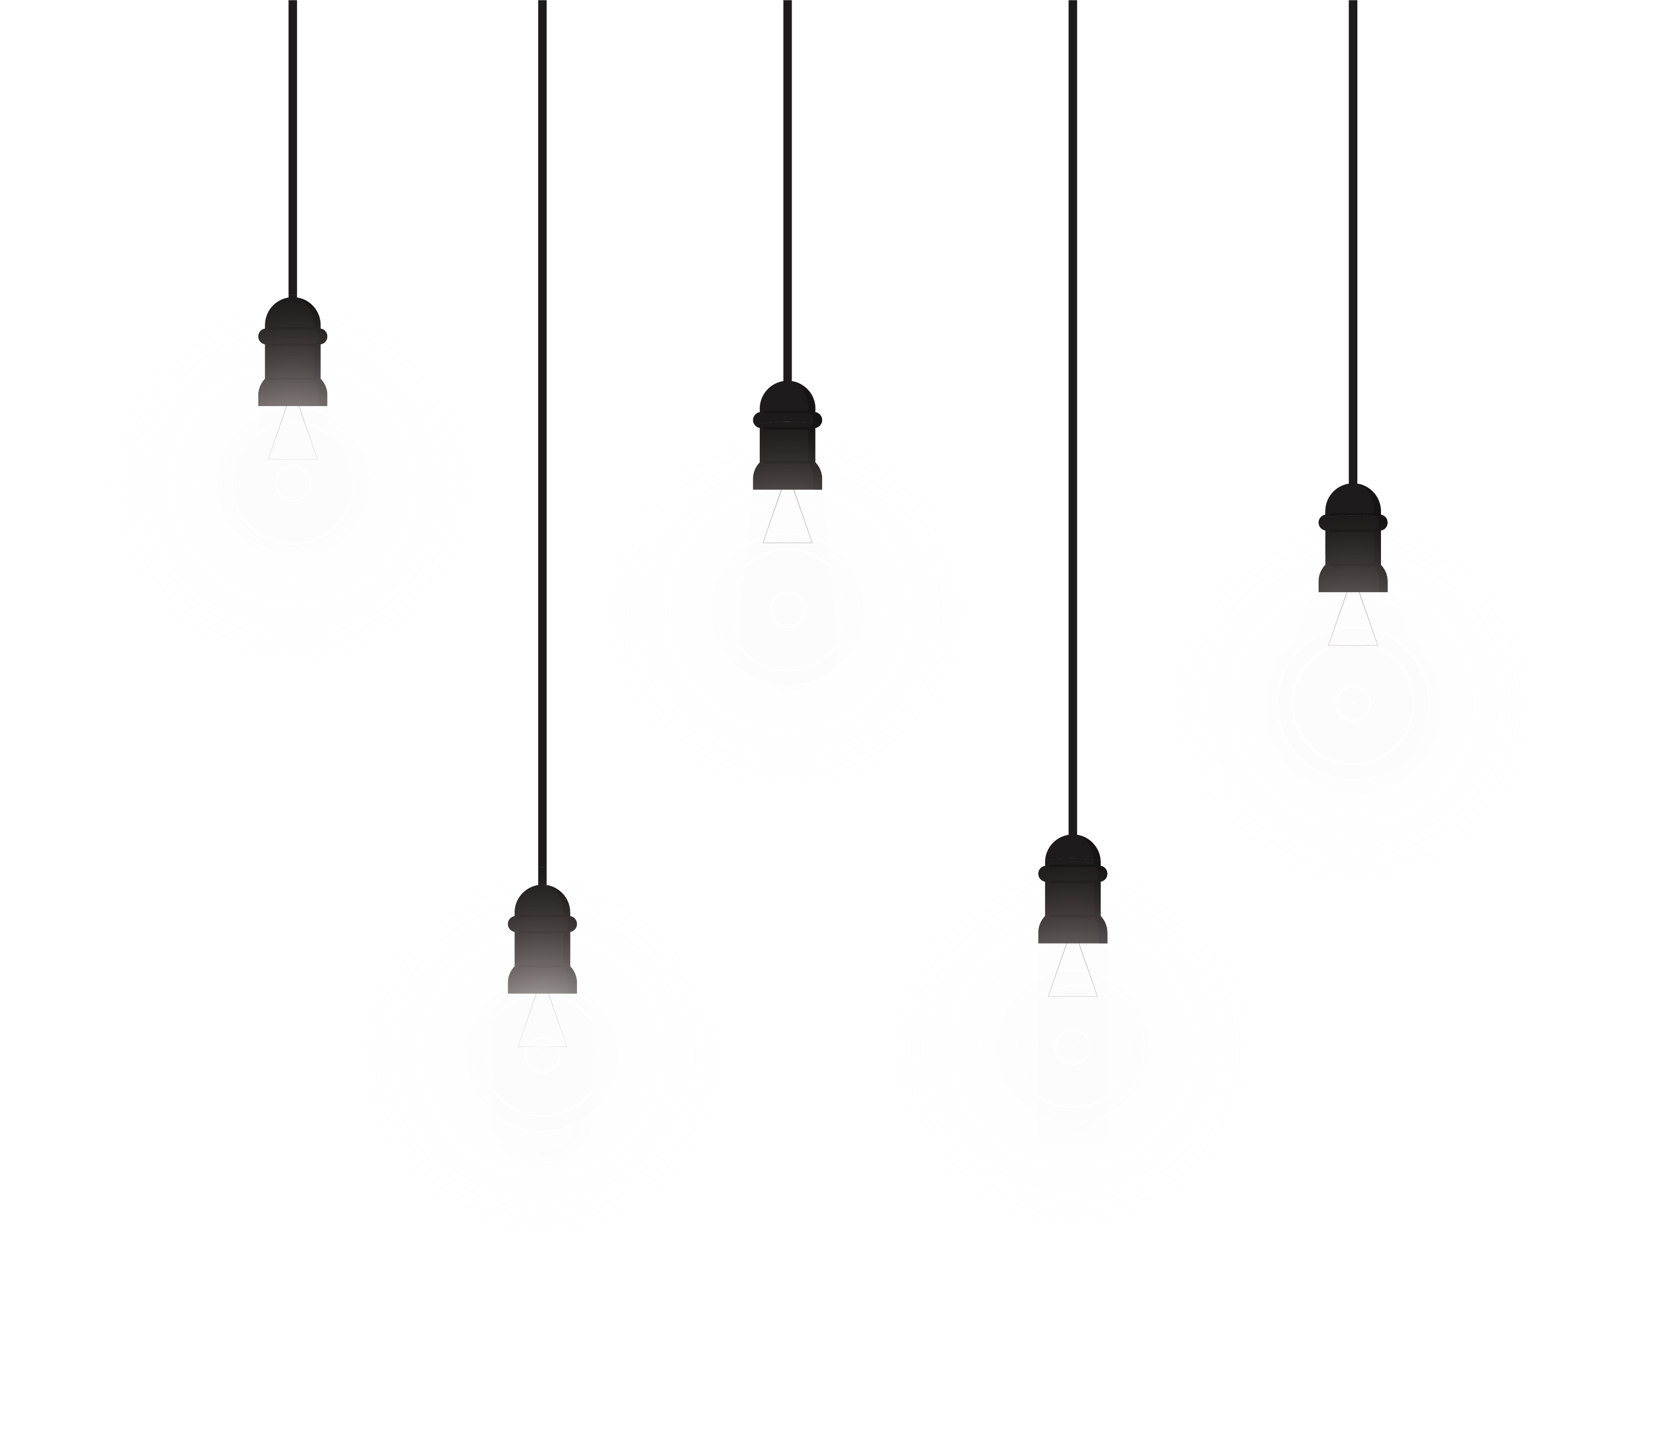
打开“语用之灯” 照亮“教学之路”
分享人：蔡君颜

Slide 2
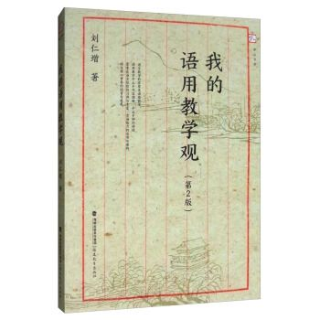
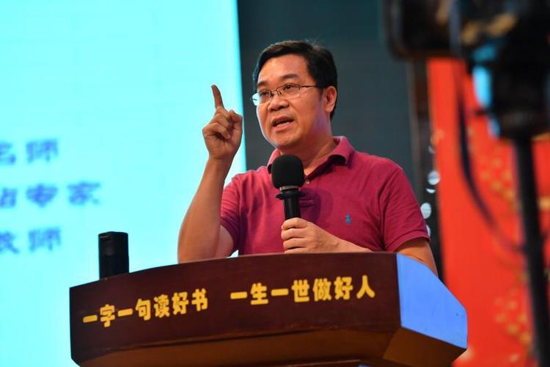

Slide 3

《语文课程标准》明确指出“语文课程是一门语言文字运用的综合性、实践性课程。义务教育阶段的语文课程，应使学生初步学会运用语言文字进行交流沟通，吸取古今中外优秀文化，提高思想文化修养，促使自身精神成长，工具性与人文性是语文课程的基本特点。”

Slide 4
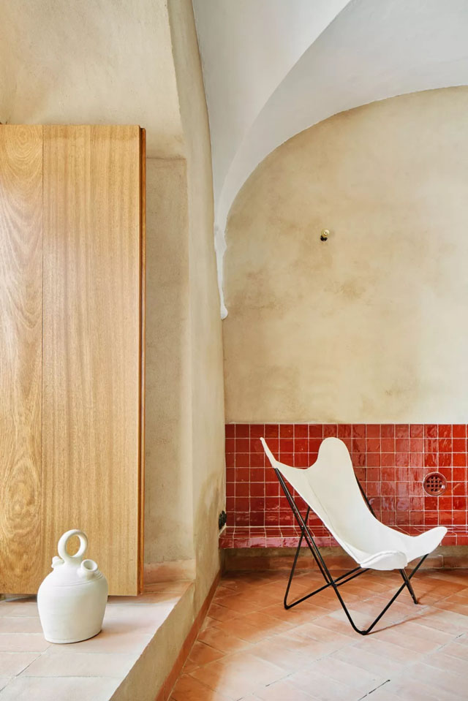
刘仁增老师在这本书中不仅从理论层面阐述了语用教学的主张、架构和运行机制，更以大量的教学实例介绍了语用课堂如何建构，语用训练如何设计，语用策略如何操作等，具有很强的借鉴价值和实用意义。梳理起来主要有：

Slide 5

1.语用教学的内涵
指教师通过对文本语言的精准把握和学习活动的精心策划，以语用为核心，建构教学内容明朗化、教学思路简约化、学习活动结构化、语言体验品质化、言语实践增值化的“五化”课堂，让学生在发现、感悟、模仿、类推、创造等积极语用状态下感受语言魅力，习得读写经验，生成言语智慧，提高语用技能，促进语文素养的形成和发展。

Slide 6

发现
创造
领悟
类推
模仿
语用教学指向言语智慧，实现“例”的增值，指向阅读品质，建构“读”的策略。

Slide 7
2.语言学习的三个层次：
01 STEP
感悟语言内容
品味语言范式
02 STEP
03 STEP
强化言语表达

Slide 8
3.语用训练设计“三要点”
选准“语料”
克服教学内容的盲目性
用足“语料”
实现能力发展的最大值
教活“语料”
避免语言学习的概念化

Slide 9


4.语用策略运用
01
02
03
04
语言形式仿写
言语材料活用
文本内容创生
读写方法迁移

Slide 10

行者无疆，大道无垠。路在脚下，梦在远方。很庆幸读到刘仁增老师的这本书，使我的语文教学有了新的方向，我要继续在我的课堂上凸显“语用教学”，将语言文字的运用落实到听说读写中，不断总结经验，寻找方法，创造语文的美丽风景！

